Slide 1
Group Fitness Planner ProgiFroggy

Slide 2
Sadržaj
Opis zadatka
Pregled zahtjeva
Korišteni alati i tehnologije
Arhitektura
Organizacija rada
Iskustva

Slide 3
Opis zadatka
Ideja:
Aplikacija za pomoć u organizaciji grupnih treninga u teretani
Cilj:
Klijent ručno opisuje i unosi ciljeve koje želi postići u teretani
Trener obrađuje zahtjev klijenta – na osnovi ciljeva predlaže mu vježbe
Aplikacija klijentu nudi grupne treninge koji sadržavaju preporučene vježbe
- pregledna i jednostavna aplikacija koja omogućuje rezervaciju treninga
Svrha:
Personalizacija treninga na temelju osobnih ciljeva, fleksibilnost termina, ušteda novca

Slide 4
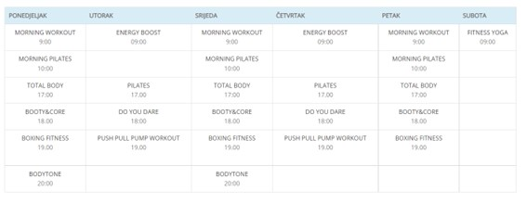
Slična rješenja na tržištu
Npr. Gym4You , Orlando

Slide 5
Funkcionali zahtjevi
Trener
dodavanje tipa treninga
Dodavanje termina treninga
- otkazivanje termina
- unosi vježbi
- obrađivanje zahtjeva klijenta i dodjela vježbi
Klijent
Unos ciljeva
rezervacija termina
odustati od rezerviranog termina
upravljati fondom sati i fitness ciljevima
Administrator
Pregled svih registriranih korisnika i njihovih osobnih podataka
mijenjanje prava pristupa aplikaciji (klijent, trener)

Slide 6
Nefunkcionalni i zahtjevi domene primjene
Sustav treba omogućiti rad više korisnika u stvarnom vremenu
Korisničko sučelje i sustav moraju podržavati hrvatsku abecedu (dijakritičke
znakove) pri unosu i prikazu tekstualnog sadržaja
Izvršavanje dijela programa u kojem se pristupa bazi podataka ne smije tra-
jati duže od nekoliko sekundi
Sustav treba biti implementiran kao web aplikacija koriste ́ci objektno-orijentirane
jezike
Neispravno korištenje korisničkog sučelja ne smije narušiti funkcionalnost i
rad sustava
Sustav treba biti jednostavan za korištenje, korisnici se moraju znati koristiti
sučeljem bez opširnih uputa
Nadogradnja sustava ne smije narušavati postoje će funkcionalnosti sustava
Veza s bazom podataka mora biti kvalitetno zaštićena, brza i otporna na vanj-
ske greške
Pristup sustavu mora biti omogućen iz javne mreže pomoću HTTPS.
ProgiFroggy stranica 33/55 11. siječnja 2023.

Slide 7
Korišteni alati i tehnologije
Korištenih alata (za izradu programske podrške, dokumentacije, komunikaciju i upravljanje)
Overleaf, Online LaTeX Editor
GitLab: The DevSecOps Platform
Discord
Astah
Visual Studio Code
Korišteni programski jezici i tehnologije
Front end- React, JavaScript
Back end-SpringBoot, Java

Slide 8
Arhitektura sustava
Tri podsustava:
Web poslužitelj- računalo koje pokreće web aplikaciju i omogućava komunikaciju između klijenta i aplikacije.
Web aplikacija- program koji se prikazuje na web pregledniku
klijentu pruža grafičko sučelje definirano na web poslužitelju
Baza podataka- služi za pohranu, izmjenu i dohvat podataka za obradu

Slide 9
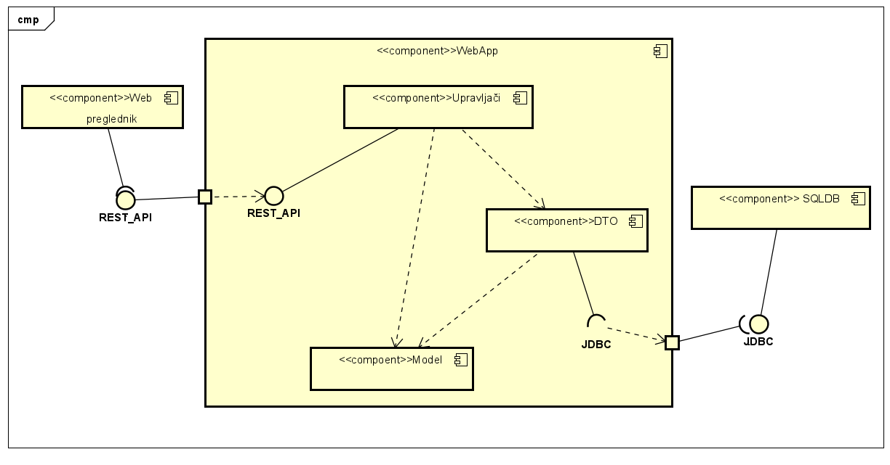
Dijagram komponenti

Slide 10
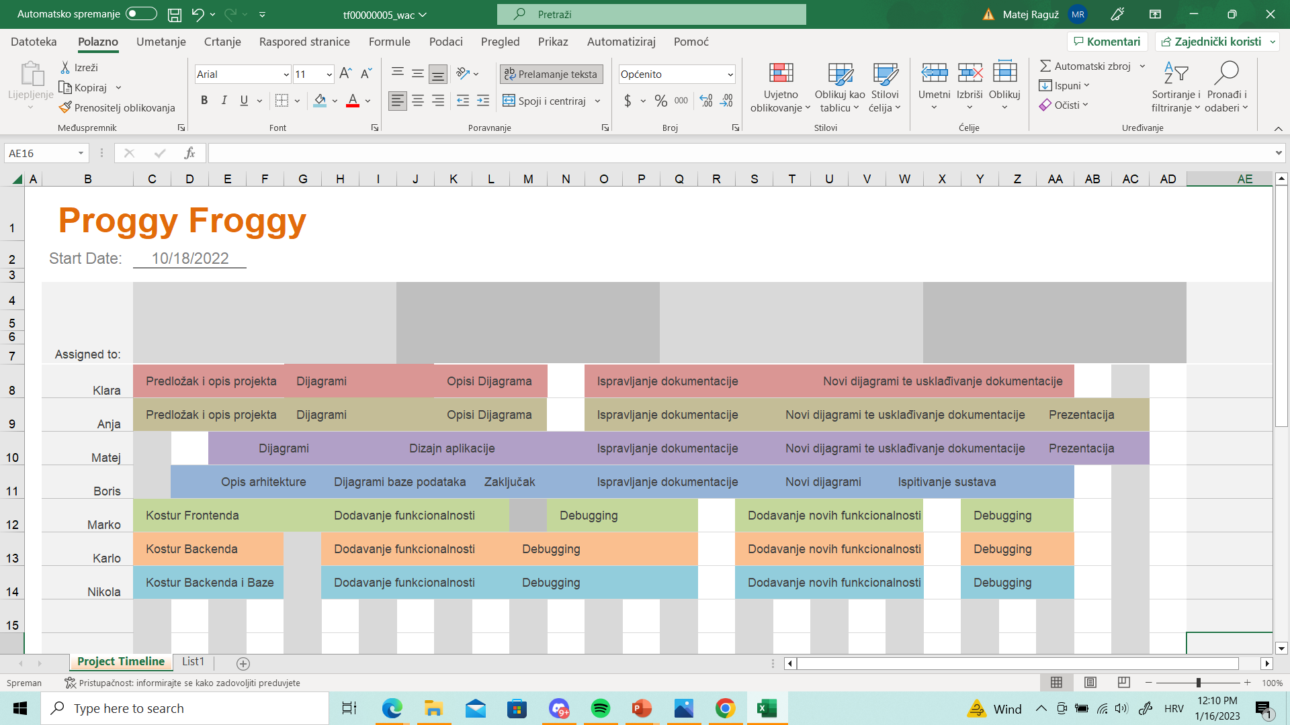
Organizacija rada

Slide 11
Naučene lekcije
Što je bilo dobro
Komunikacija
Podjela rada
Adaptivnost
A što je moglo bolje
Vremenska organizacija
Prioritizacija nužnih funkcionalnosti

Slide 12
Članovi
Boris Boronjek- Boris.Boronjek@fer.hr
Anja Obuljen- Anja.Obuljen@fer.hr
Klara Peričić- Klara.Pericic@fer.hr
Karlo Priselac- Karlo.Priselac@fer.hr
Matej Raguž- Matej.Raguz@fer.hr
Marko Vlaić- Marko.Vlaic@fer.hr

Slide 13
HVALA NA PAŽNJI

